Slide 1
Государственное автономное профессиональное образовательное учреждение Краснодарского края «Новороссийский колледж строительства и экономики»
(ГАПОУ КК «НКСЭ»)
«Исследование видов и методов компьютерной графики и анимации»
Преподаватель: Ильичева Т.Е.

Slide 2
Цель: изучить области применения и виды компьютерной графики и анимации.
Задачи:
- дать определение понятию «компьютерная графика»
- познакомиться с историей возникновения компьютерной графики
- познакомиться с типами компьютерной графики
- дать определение понятию «компьютерная анимация»

Slide 3
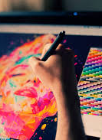
Компью́терная гра́фика — область деятельности, в которой компьютеры со специальным программным обеспечением используются для создания и редактирования изображений.
В 70-х годах появляются первые цветные мониторы и графика — новый рывок в развитии компьютерной графики. Суперкомпьютеры с цветными дисплеями стали использоваться для создания спецэффектов в кино, этот период компьютеры стали ещё более быстродействующими, их научили рисовать 3D-изображения, возникла трёхмерная графика.

Slide 4
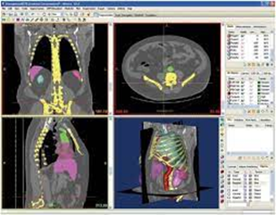
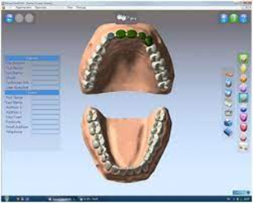
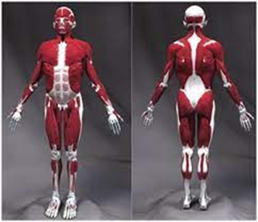
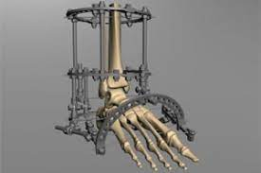
Медицинская графика
В настоящее время широко используются методы диагностики, использующие компьютерную визуализацию внутренних органов человека. Томография (в частности, ультразвуковое исследование) позволяет получить трехмерную информацию, которая затем подвергается математической обработке и выводится на экран. Помимо этого применяется и двумерная графика: энцефалограммы, миограммы, выводимые на экран компьютера

Slide 5
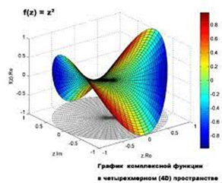
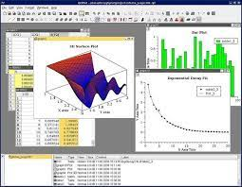
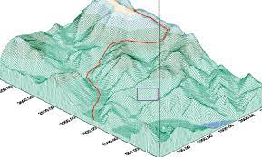
Научная графика
Современная научная компьютерная графика - наглядное изображение объектов научных исследований, графическая обработка результатов расчетов, проведение вычислительных экспериментов с наглядным представлением их результатов.

Slide 6
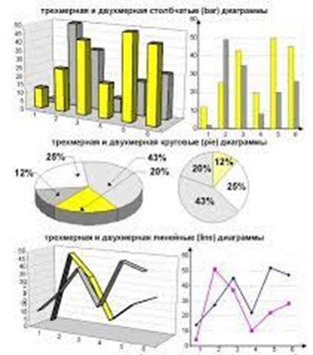
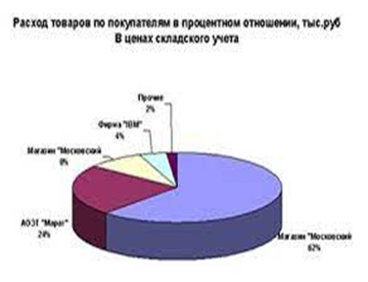
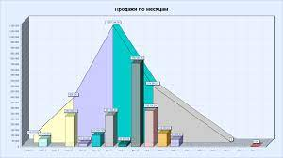
Деловая графика
Область компьютерной графики, предназначенная для наглядного представления различных показателей работы учреждений - плановые показатели, отчетная документация, статические сводки.

Slide 7
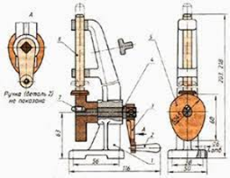
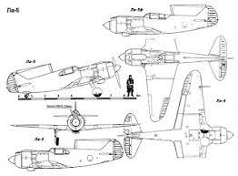
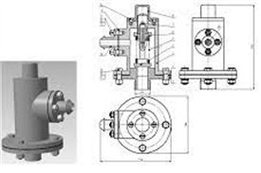
Конструкторская графика
Конструкторская графика (обязательный элемент САПР – систем автоматизации проектирования) - плоские изображения (проекции, сечения), пространственные трёхмерные изображения.

Slide 8

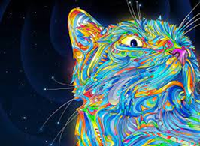
Иллюстративная графика
Иллюстративная графика — это произвольное рисование и черчение на экране монитора. Простейшие программные средства иллюстративной графики называются графическими редакторами.

Slide 9

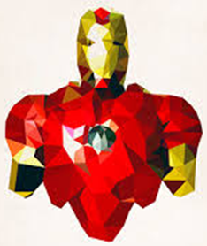

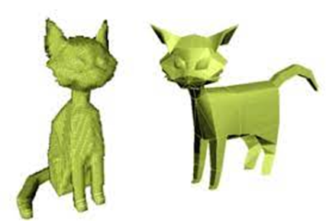

Типы компьютерной графики
Двухмерная:
Растровая графика
Векторная графика
Фрактальная графика
Трехмерная(3D) графика:
Полигональная графика
Воксельная графика

Slide 10
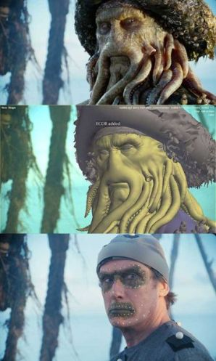
CGI (англ. computer-generated imagery, — «изображения, сгенерированные компьютером») — неподвижные и движущиеся изображения, сгенерированные при помощи трёхмерной компьютерной графики/записи движения и использующиеся в изобразительном искусстве, печати, кинематографических спецэффектах, на телевидении и в симуляторах.

Slide 11
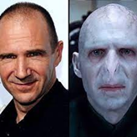
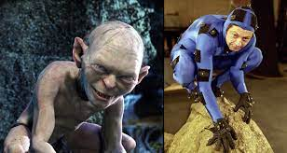
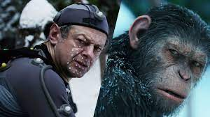
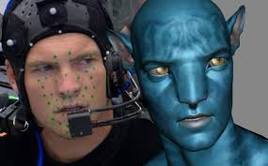
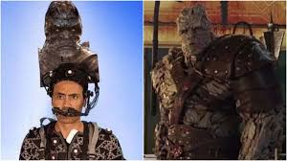

Фильмы с использованием CGI
«Гарри Поттер» «Властелин колец»
«Хоббит: Пустошь Смауга»
«Планета обезьян» «Аватар»
«Тор: Рагнарёк»

Slide 12












Одним открытым вызовом в компьютерной анимации является фотореалистичная анимация человека. В настоящее время большинство фильмов, созданных с использованием компьютерной анимации, показывают персонажей-животных, фантастических персонажей, антропоморфные машины или мультяшного человека.

